Slide 1
Урок самопознания
«Природа-
бесценный дар»

Slide 2
Природа
Елена Бреславская
Всё живое, что всюду нас окружает,
Плавает, бегает, в небе летает,
Моря, и озёра, и дальние страны,
Звёзды на небе, и облака
Сделала всё не людская рука.
Сотни и тысячи лет год от года.
Источник всей жизни - наша природа.

Slide 3
Цитата урока
«Природа как книга, страницы
которой полны глубокого
содержания»
Иоганн Гёте

Slide 4
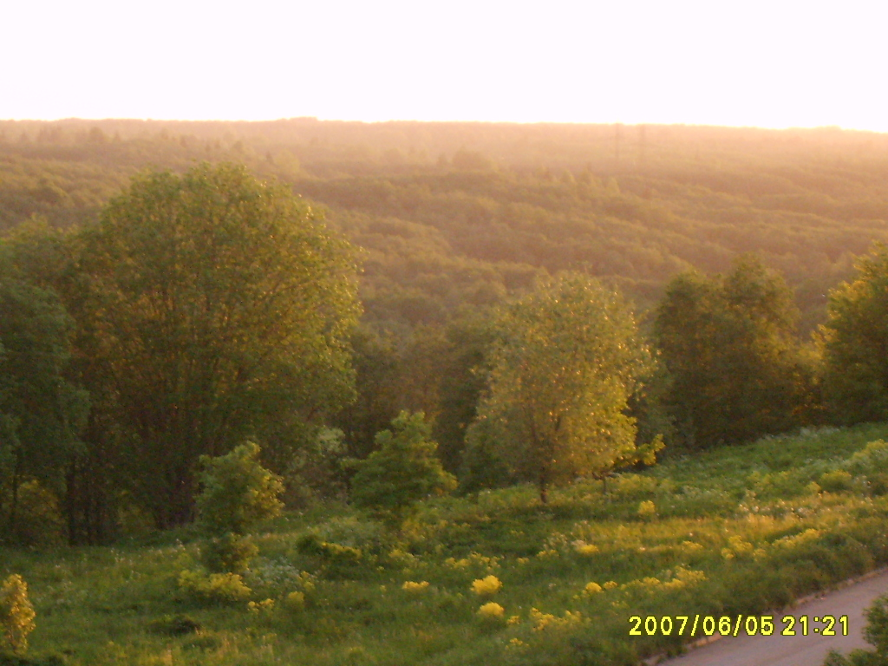
Природа –
это дом,
в котором
мы живём,
и в нём
шумят леса,

Slide 5
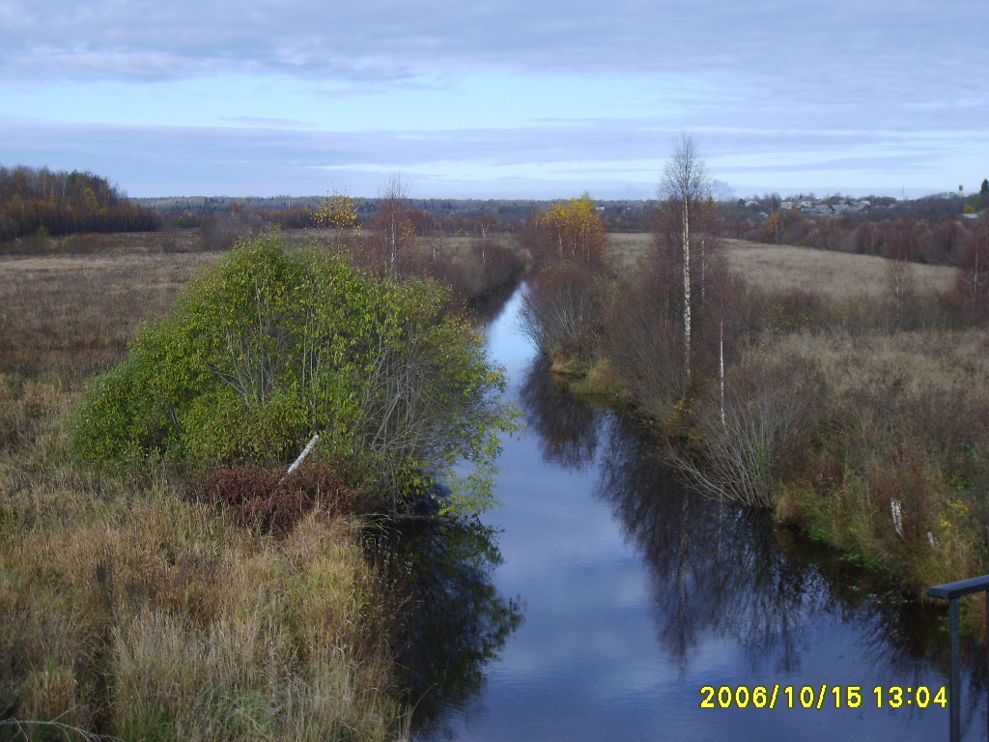
текут и плещут реки.

Slide 6
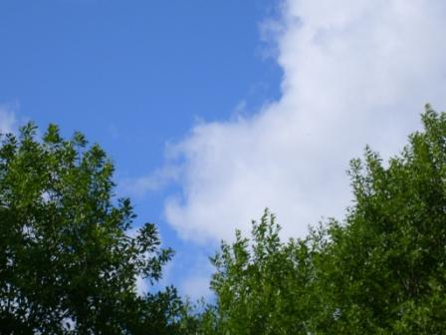
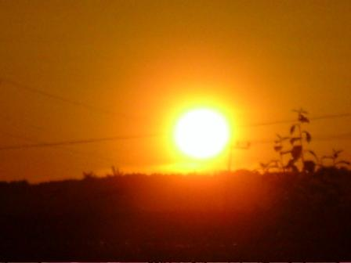
Под небом голубым, под солнцем золотым, хотим мы поселиться в доме этом на веки.

Slide 7
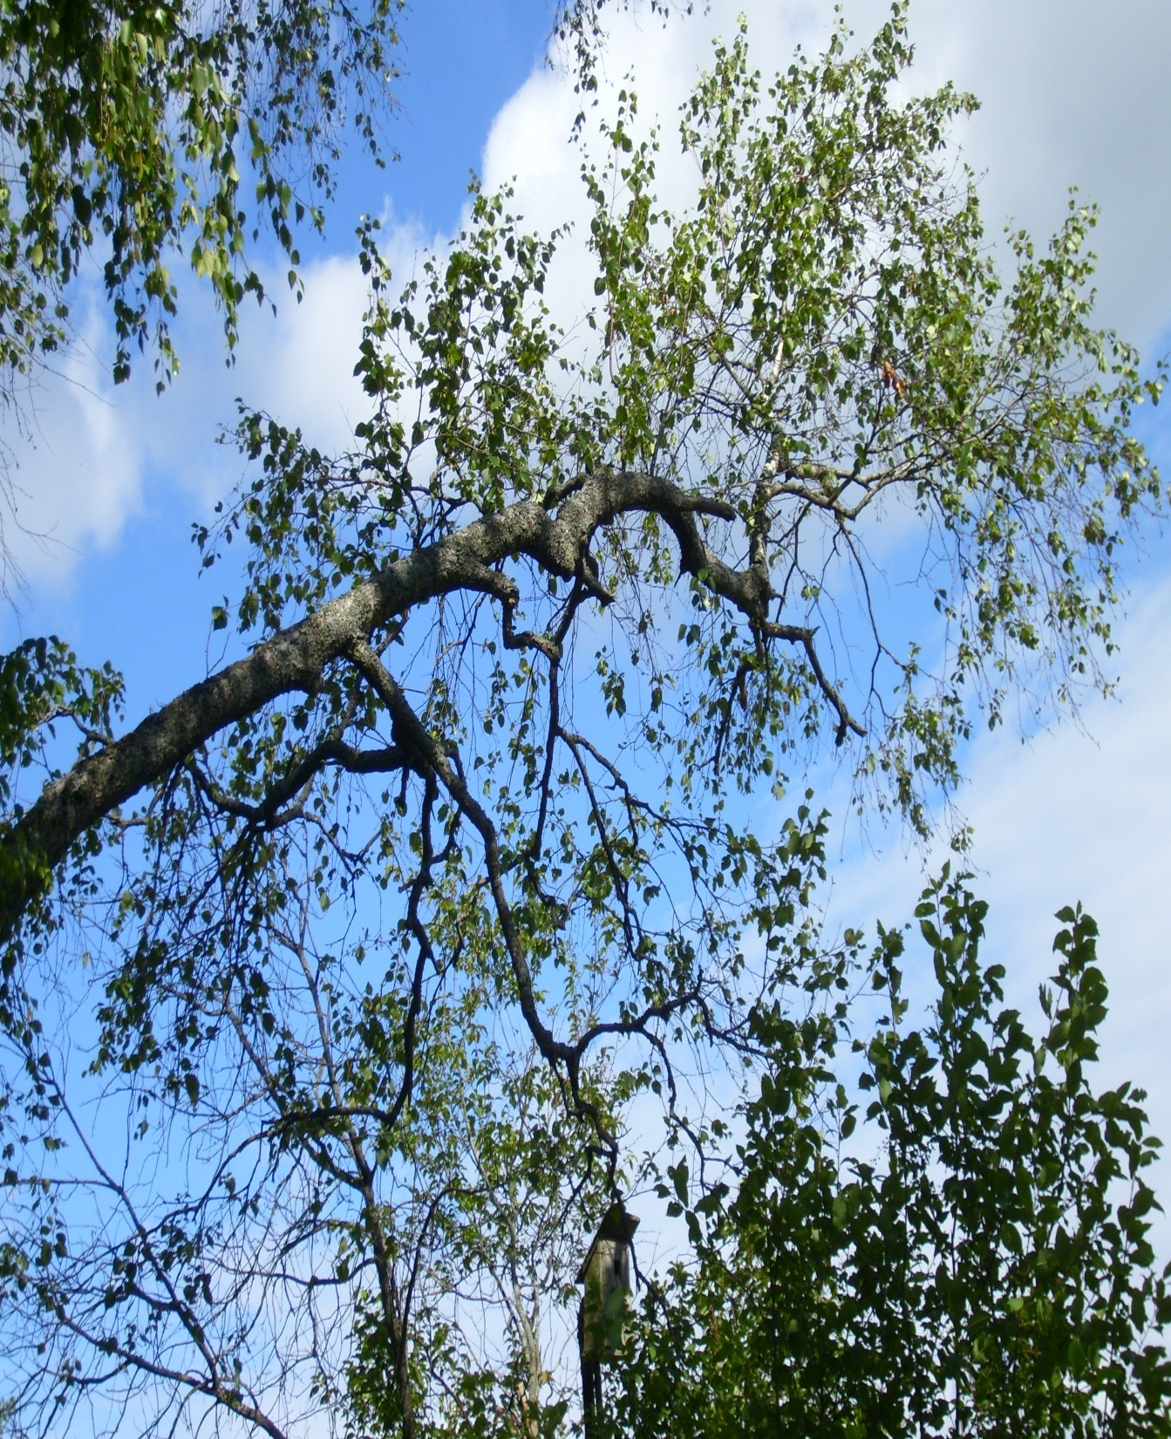
Природа – это дом, украшенный трудом,
Ты знаешь ли, ответь, такому дому цену?
Что будет, если в нём крыша под огнём,
Что будет, если в нём сломаем стены?

Slide 8
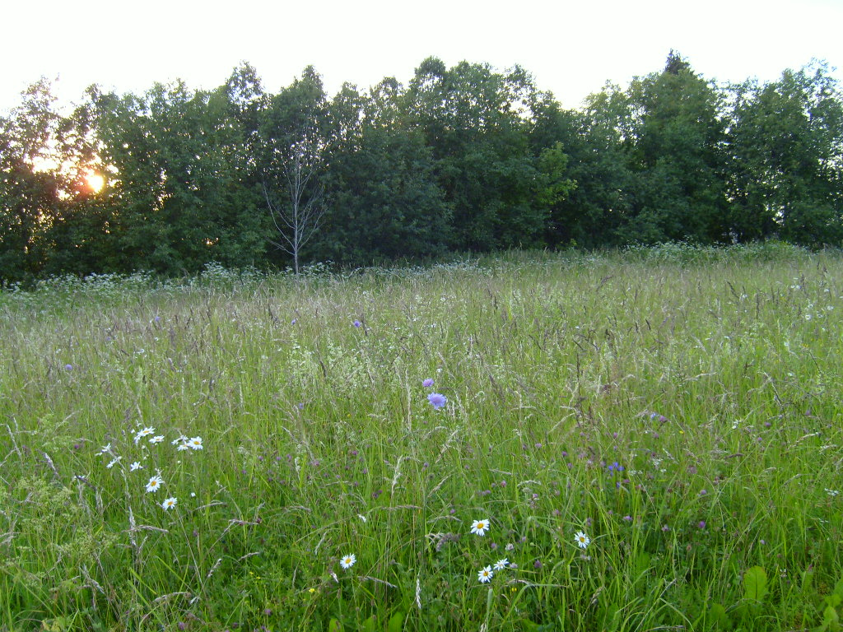
Природа – это дом, в котором
день за днём растут цветы,

Slide 9
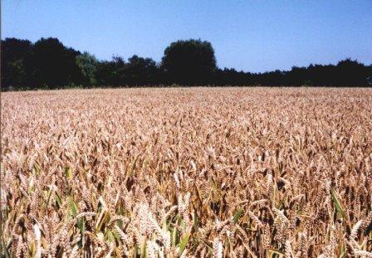
и хлеб,

Slide 10
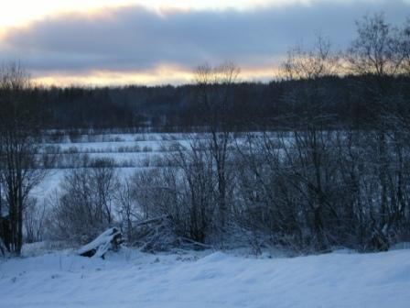
Природа – это дом под снегом

Slide 11
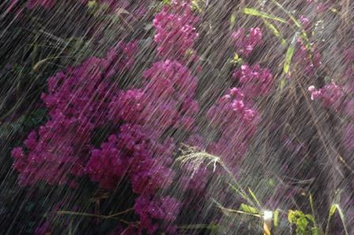
и дождём.

Slide 12
В любой мороз и
зной устроен он на славу.
Храните этот дом,
в котором мы живём.
На этот мирный дом имеем право!

Slide 13
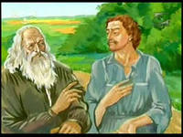
Рассказывание истории Притча.

Slide 14
Творческая деятельность
1.написать ответ мудреца юноше(в паре);
2.найти ошибки в тексте (группой);
3.поразмышлять над ситуацией.

Slide 15
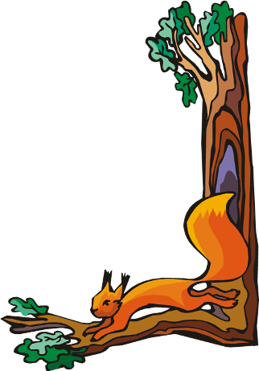
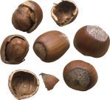
Дети нашли в дупле лесные орехи и грибы. Что они
должны сделать?
Забрать себе..
Не трогать.
Положить в дупло
что-нибудь вкусненькое

Slide 16
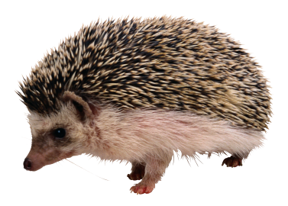
Ваш младший брат принёс из леса ёжика. Что вы
посоветуете брату?
Оставить себе и
позаботиться о нём.
Отнести в лес.
Дома он погибнет.
Поиграть с ним и
отпустить.

Slide 17
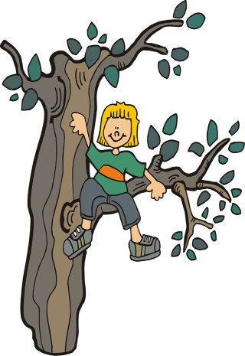
Ты увидел надломленные веточки дерева. Что ты
сделаешь?
Пройду мимо
Укреплю между двух палочек и обвяжу пластырем.
Отломлю.

Slide 18
Групповое пение
Песня (музыка из мультфильма “Бременские музыканты”)

Slide 19
Ничего на свете лучше нету
Чем спасти от гибели планету,
Будет лес любимый свеж и зелен,
Эту радость мы с тобой разделим.

Slide 20
Береги, ты, всё живое рядом
И на всё смотри хозяйским взглядом.
Знают даже маленькие дети.
Должен быть порядок на планете..

Slide 21
Пусть вода всегда в реке струится.
Пусть всегда поют над нами птицы,
И природе сами мы поможем,
Эту радость мы с тобой умножим.

Slide 22
Домашнее задание
Любителям математики - составить любую экологическую задачу, используя числовые данные;
Знатокам природы - придумать и нарисовать знаки экологической безопасности;
Любителям литературы, поэзии - найти пословицы об охране природы или сочинить стихи, отражающие тему сегодняшнего урока.

Slide 23
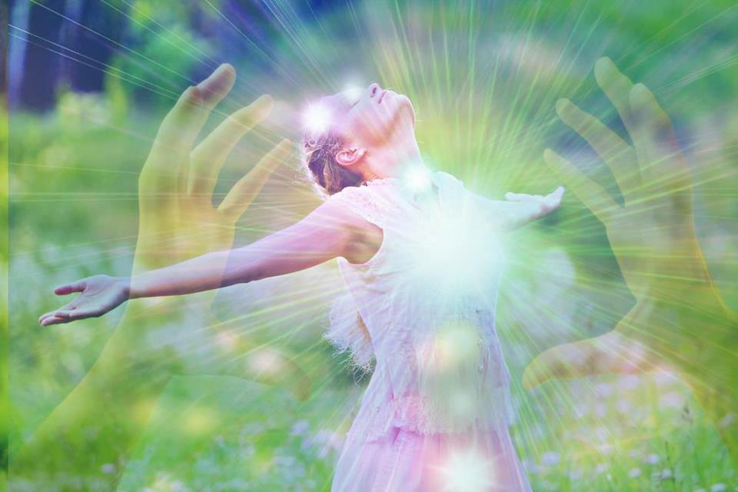
Природа постоянно присутствует в жизни человека, влияет на его состояние, является для него источником живительных сил. В то же время природа сама чутко реагирует на отношение к ней. Человек, понимающий и чувствующий природу, получает в руки бесценный дар..

